Slide 1

Introduction of DIVE Research Group
DIVE Group
(Data Insight & Value Exploration)
Study Diving
Project Diving
Brand Diving
목표: 데이터 기반 의사결정 지식 습득
학습:
① 데이터 의사결정 프로세스 완성
② 머신러닝+딥러닝 알고리즘
주의사항:
도구사용법이 아닌 지식습득이 우선!
도구는 스터디 대상이 아니라 필요시 선택 수단
게으름/효율을 높여주는 도구는 있어도 지식을 늘려주는 도구는 없으므로 스터디 대상 비추천!
도구는 각자가 활용하고 스스로 전문가가 된 후 DIVE에 소개하며 서로 효율을 높이는게 바람직하며, 도구가 스터디 대상이 되어 지식이 늦어지면, 도구만 써보다 창의적 생산자가 아닌 충성스런 소비자로써만 증명되고 졸업하게 될 것~ (도구사용경험 $≠$ 전문가)
스터디 내용 문서화 및 피드백 필수!
목표: 숫자/텍스트/이미지 데이터 활용 실제 비즈니스 문제 해결 역량 습득
자격: Study Diving 지식 필수
프로젝트:
① 숫자 기반 XAI 애널리틱스
② 텍스트 및 이미지 기반 패턴 추출
③ AI 활용 비즈니스 미래 수요예측
주의사항:
필요 지식이나 코드를 직접적으로 전달하지는 않고 방향만 가이드
스스로 필요 지식과 코드를 탐색 및 문제를 해결 또는 개선할 수 있는 역량 함양이 목적
필요에 따라 Github와 같은 도구 사용 스터디 필요 및 Study Diving 과정에 가이드~
목표: 데이터 애널리스트 역량 입증
방향: 본인 진로의 전문성을 입증할 수 있는 산출물을 제시하며 브랜딩 집중
자격: Studing Diving + Project Diving 필수
산출물:
① 공모전 수상
② KCI/SCIE/SSCI 연구논문 작성
③ 창업/특허 제안서 작성
주의사항:
2학기에는 지도교수와의 직접 지도
1학기에는 “인공지능기반의사결정” 수강/청강
실질적 효과를 위해선 선행된 공모전이나 연구 또는 창업현황을 미리 분석 후, 빠른 대응/작성 필수적
필요에 따라 도구 스터디 및 Study Diving 가이드~
모집시기 및 모집인원: 매년 6월 1일 ~ 15일 구글폼 활용 정기모집으로 약 10명 내외 모집 + 필요시 분기별 수시모집
지원자격: 나이/전공 제한없음 + 비즈니스데이터사이언스의이해&디지털비즈니스애널리틱스 등 교내외 유관수업 이수자
우대사항: 지원자격이 3학년 수준의 지식이지만 1년 이상의 집중적인 활동이 가능한 1~3학년 + 타 활동 빈도 낮은자
분기운영: 기존/신규 멤버들의 상황에 따라 스스로 최소 1개 이상의 Study/Project/Brand Diving 활동 선택 후 매주 DIVE-DAY 정기 모임 집중!
분기별운영: 해당분기 활동 후 다음 분기에 목표를 내부적으로 재설정하고 멤버들도 다음 분기 활동을 재선택 하며 역량을 강화하고 완성!

Slide 2
Introduction of DIVE Research Group
DIVE Time Line
(이상적인 방향이며 개인별 맞춤 분기별 선택!)
2025 3Q
2025 4Q
2026 1Q
2026 2Q
Study Diving
Project Diving
Brand Diving
Brand Diving
[선수과목]
Data Science Tool
Data Science Prerequisites
Data Science Process
[목표 & 비즈니스수요예측]
(1) Data Science Algorithms | What are Machine Learning Algorithms for AI Engines?
(2) Data Science Process + Algorithms | How Do We Solve the Time Dependency Problem?
(3) Data Science Algorithms | What are Deep Learning Algorithms for AI Engines?
(4) 다음 분기 방향 계획
[선수과목]
Study Diving
[목표]
(1) 비즈니스 애널리틱스1: 누구에게 마케팅을 해야할 것인가? 설명가능한 인공지능을 활용한 추천과 근거
(2) 비즈니스 애널리틱스2: 비즈니스 수요를 정확하게 예측해볼까? 시계열 및 텍스트 형태로 구성된 경제지표와 뉴스데이터 융합을 통한 미래예측
(3) 다음 분기 방향 계획
[선수과목]
Project Diving
[목표: 개인 브랜딩 선행]
(1) Project Diving 결과 고도화 및 논문화
(2) 본인 진로 기반 출시 예상 공모전 미리 분석 및 고도화
(3) 본인 진로 기반 논문/특허/창업 제안을 위한 분석 및 고도화
(4) 다음 분기 방향 계획
[선수과목]
Project Diving
[목표 & 인공지능의사결정]
(1) 개인 브랜딩 증명을 위해 집중!
(2) 본인 진로 기반 공모전/논문/특허/창업 산출물 완성 및 추가
(3) 다음 분기 방향 계획

Slide 3
Introduction of DIVE Research Group
DIVE Group > Study Diving
(PREREQUISITES)
Data Science Tool | Python Programming Tutorial
Data Science Prerequisites | What is Required to Become a Data Scientist
목표: 데이터분석 도구 파이썬 사용법
강의자료:
https://github.com/thekimk/Tutorial-Python-Programming
영상:
[요약본]
https://www.youtube.com/playlist?list=PLYP0LH6y1TM4P3HMNM3JQ8MFx8z6nLo9O
[전체]
https://www.youtube.com/playlist?list=PLYP0LH6y1TM6H3o82V-vDqQ7DbiRLJf4J
학습방향:
비즈니스데이터사이언스의이해 또는 파이썬 프로그래밍 등 수강시 미필요
사용법 잊은 경우 → 필요한 부분만 선택적 수강
목표: 데이터분석 배경지식과 용어 지식화를 위한 필수내용 요약 소개
강의자료:
https://github.com/thekimk/Tutorial-Probability-Statistics-Algorithm-DataScience
영상:
https://www.youtube.com/playlist?list=PLYP0LH6y1TM4DOvCt0BhJhxXjCniU4-_A
학습방향:
데이터분석 관련 수학, 통계, 개론 등 수강시 미필요
디지털비즈니스애널리틱스 수강시 미필요
데이터분석에 필요한 지식은 수학과, 통계학과, 산업공학과, 컴퓨터공학과 등 에서 매우 일부분이기 때문에 관련 교과목 미수강시 본 영상으로 필요내용만 빠르게 정리

Slide 4
Introduction of DIVE Research Group
DIVE Group > Study Diving
(BASIC)
25년 3분기 목표
25년 3분기 목표
Data Science Process | Why You Should Ask The Real Business Question?
Data Science Algorithms | What are Machine Learning Algorithms for AI Engines?
목표: 데이터분석 프로세스 단계 완성
강의자료:
https://github.com/thekimk/All-About-Machine-Learning
영상:
https://www.youtube.com/playlist?list=PLYP0LH6y1TM50-9XqZfI2bbIOXCxYLauH
학습방향:
디지털비즈니스애널리틱스 또는 기초데이터분석 등 수강시 미필요
알고리즘보다 전체적인 데이터분석 프로세스를 완성하는 것이 목표이므로 끝까지 달려 완성하는 실습이 매우 중요!!
프로세스 완성도 스스로 하지 못하면서 알고리즘 아무리 배워도 써먹지 못함~
목표: 머신러닝 알고리즘 이해 및 데이터분석 성능 고도화 시작
강의자료:
https://github.com/thekimk/All-About-Machine-Learning
영상:
https://www.youtube.com/playlist?list=PLYP0LH6y1TM6Khh6_ydAPoC9Fj4H_Vp-G
학습방향:
디지털비즈니스애널리틱스 또는 머신러닝 등 수강시 미필요
데이터분석 프로세스 단계 스스로 완성할 줄 알고나서 수강 추천~
강의에 포함되지 않은 SHAP 알고리즘을 통한 설명력 실습은 강의외 스스로 습득

Slide 5
Introduction of DIVE Research Group
DIVE Group > Study Diving
(ADVANCED)
25년 3분기 목표
Data Science | How Do We Solve the Time Dependency Problem?
Data Science | What are Deep Learning Algorithms for AI Engines?
목표: 시간의존 문제 해결을 위한 데이터분석 프로세스 단계 완성
강의자료:
https://github.com/thekimk/All-About-Time-Series-Analysis
영상:
https://www.youtube.com/playlist?list=PLYP0LH6y1TM77hdoLW5W5IdvQpk20UK5W
학습방향:
비즈니스수요예측 또는 시계열분석 등 수강시 미필요
시간의존 데이터처리를 위한 데이터분석 프로세스를 완성과 관련 알고리즘을 동시에 다루기 때문에 끝까지 달려 실습을 완성하지 못하면 시간데이터 다루지 못함~
매년 진행되는 “유통데이터 활용 경진대회” 미리 준비 후 수상시 전문가 증빙 추천
목표: 딥러닝 알고리즘 이해 및 데이터분석 성능 고도화
강의자료:
https://github.com/thekimk/All-About-Deep-Learning
영상:
https://youtube.com/playlist?list=PLYP0LH6y1TM6s-bdE1Og3U6_SnV6CsqwJ&si=o1BDtamwTK9are_e
학습방향:
인공지능기반의사결정 또는 딥러닝 등 수강시 미필요
최소 “Data Science Algorithms | What are Machine Learning Algorithms for AI Engines?” 스스로 완성 및 충분히 익숙해진 후 수강 추천~
시간데이터 처리가 포함되므로 “Data Science Process + Algorithms | How Do We Solve the Time Dependency Problem?” 수강 후 학습해야 끝까지 달리기 용이함

Slide 6
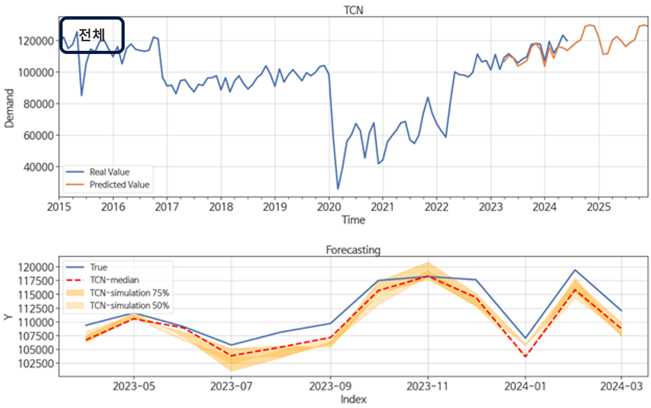
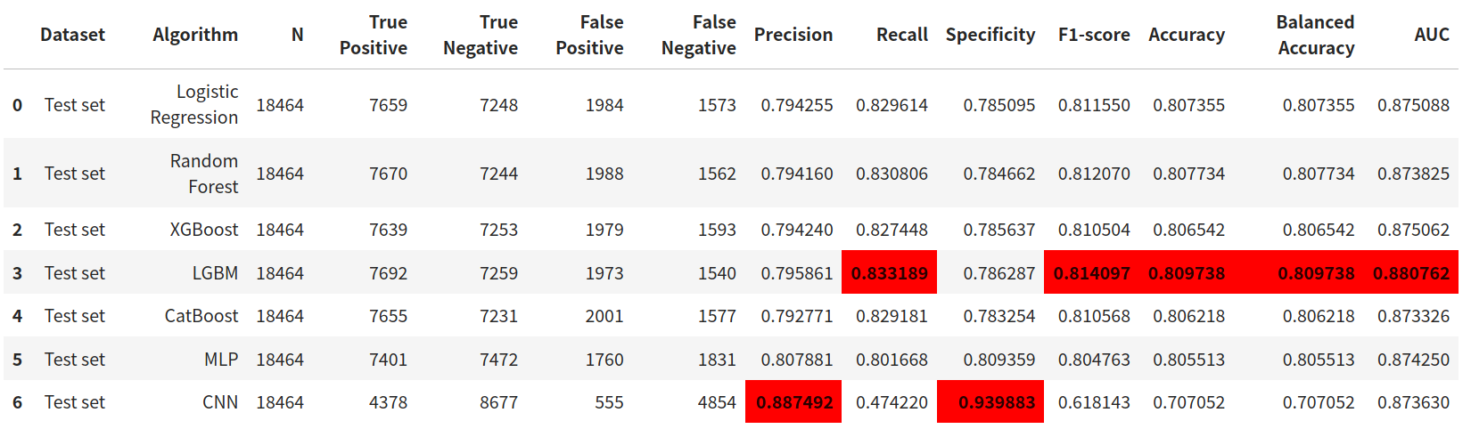
Introduction of DIVE Research Group
DIVE Group > Project Diving
(https://github.com/thekimk/Lecture-NIA 참고)
Supervised Classification
Supervised Regression
비즈니스 애널리틱스1: 누구에게 마케팅을 해야할 것인가? 설명가능한 인공지능을 활용한 추천과 근거
목표1: 샘플 데이터로 분석프로세스 완성
샘플 데이터(숫자 설문조사): https://github.com/thekimk/Lecture-NIA/blob/main/Data/df_concat_BA1.csv
종속변수: 기부여부
모델링: Logistic Regression, Random Forest, XGBoost, LightGBM, CatBoost, MLP, CNN 7종 + SHAP 기반 개인설명/전체설명/의존성
목표2: 실제 데이터로 분석 프로세스 완성
전체 데이터 논리적 결합: https://mdis.kostat.go.kr/dwnlSvc/ofrSurvSearch.do?curMenuNo=UI_POR_P9240 (사회일반 > 사회조사 > 복지/사회참여/문화와여가/소득과소비/노동 > 2021~2023년)
모델링: Logistic Regression, Random Forest, XGBoost, LightGBM, CatBoost, MLP, CNN 7종 + SHAP 기반 개인설명/전체설명/의존성
목표3: 성능 업데이트
Baseline 성능 넘어서기
비즈니스 애널리틱스2: 비즈니스 수요를 정확하게 예측해볼까? 시계열 및 텍스트 형태로 구성된 경제지표와 뉴스데이터 융합을 통한 미래예측
목표1: 데이터결합 + 시계열정보추출 + 텍스트정보추출
데이터: https://github.com/thekimk/Lecture-NIA/tree/main/Data
데이터결합: 비즈니스 수요데이터(df_KTX_monthsum_example_KK) + 경제지표 데이터(ECON & KOSIS)
시계열정보추출: 비즈니스 시간 정보에서 추출할 수 있는 주말, 주중, 공휴일, 대체공휴일, 명절 등 추출
뉴스데이터: 크롤링 또는 빅카인즈에서 뉴스데이터 추출 (NewsResult_20150101-20250331_KTX코레일.xlsx)
(검색어: KTX 코레일 + 기간: 15년1월1일~25년3월31일 + 언론사: 전국일간지/경제일간지/방송사/전문지 + 통합분류: 경제/사회)
텍스트정보추출: 시간 빈도별 뉴스 트래픽 및 Transformer 기반 감성분석
목표2: (필요시)신규DB + 독립변수 X가 없는 미래 기간의 수요 예측

